Slide 1


政治学通论
国际政治

Slide 2
“ PART ONE”
国际政治的基本内容

Slide 3
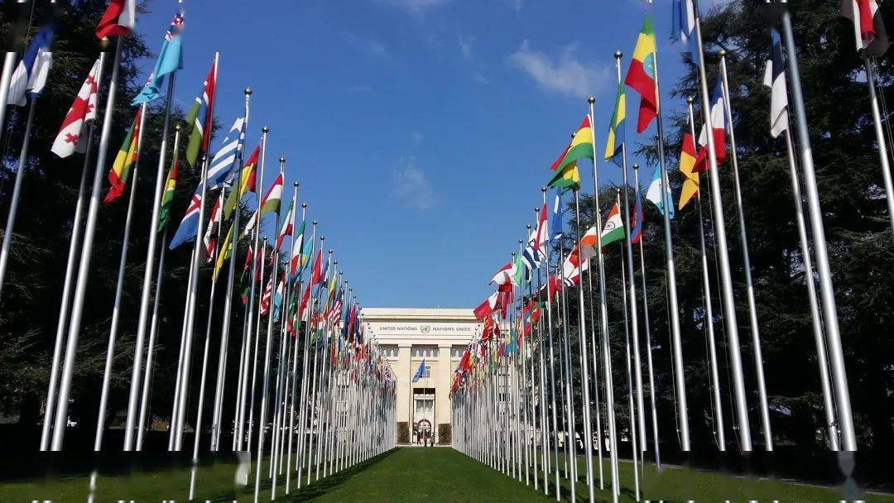
一、国际政治的内涵
国际政治 International Politics
国际关系 IR(International Relations)
世界政治 World Politics
全球政治 Global Politics
从政治学的视角去理解

Slide 4

国际政治，是指国际社会的各种力量从自身利益出发，相互联系和相互作用而形成的政治关系的总和。
作为社会政治现象，国际政治具有一切政治现象所具有的政治关系的基本规定性。
在利益内容、主体构成、力量关系、权利关系等方面具有区别于国内政治的特殊性。

Slide 5
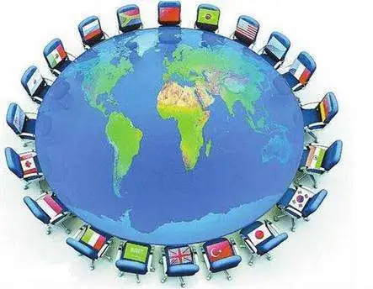
国际政治行为体是国际政治的基本构成要素，是为了实现特定的利益和主张，具备国际行为能力而参与国际社会活动的实体，通常包括主权国家和国际组织等非国家行为体。
国际政治行为体的特征：
第一，国际政治行为体具有特定的利益要求。
第二，国际政治行为体具有特定的组织实体形态。
第三，国际政治行为体具有一定的行为能力。

Slide 6
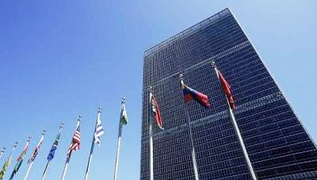

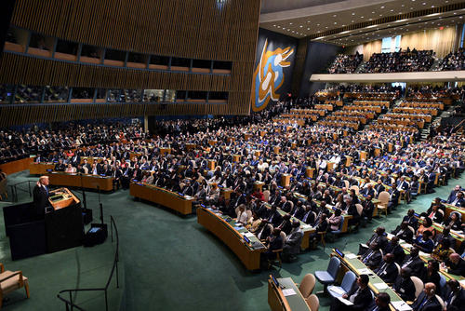
国际政治行为体之间的政治关系构成国际政治的基本内容。
按照国际政治行为体的差异，国际政治关系可以划分为基本政治关系和派生政治关系。
按照国际政治行为体之间关系的内容，政治关系可以分为利益关系、力量对比关系和相互作用关系三个层次。

Slide 7
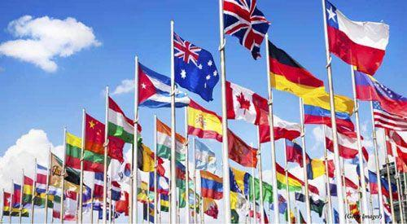
二、国际政治行为体
一般来说，国际政治行为体可以分为国家行为体和非国家行为体两大类。
国家行为体是独立的主权国家。
非国家行为体不拥有确定的领土和固定的居民，不具有主权国家的地位，包括国际组织、跨国公司等。

Slide 8
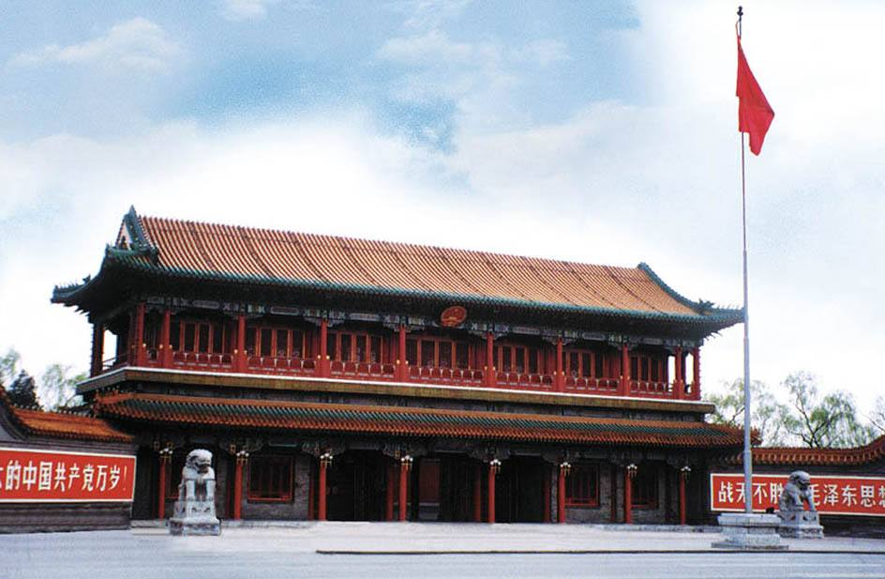
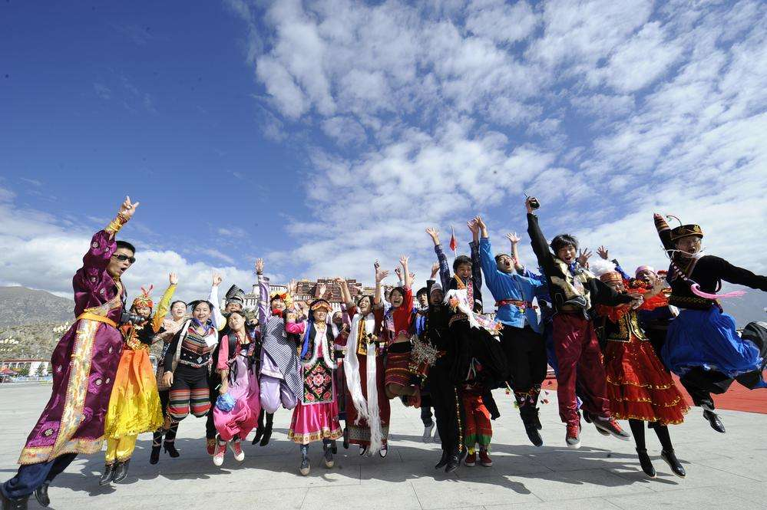
主权国家 主权国家是国际政治中最重要的行为体，是国际政治的主导力量。
定居的居民
政府，即政权组织
居民是国家的基本要素；没有一定数量定居的居民，国家不可能存在。
它是国家在政治和组织上的体现，是执行国家职能的机构。政府代表国家对内管辖，对外交往。
确定的领土
主权
领土是一个国家赖以存在的物质基础和活动空间，包括领陆、领海、领空和底土。
它是国家独立自主处理对内对外事务的最高权力，是国家的根本属性。

Slide 9


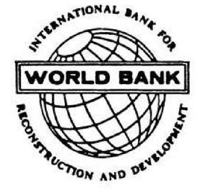
一般说来，凡是两个以上的政府、民间团体或个人基于特定的非营利性目的，以一定的协议形式建立起来的跨国机构，都可以称为国际组织。
国际组织的基本特征：跨国性、制度性、目的性。
国际组织的分类：
政府间国际组织 & 非政府间国际组织
全球性国际组织 & 区域性国际组织
一般政治性国际组织 & 专门性国际组织

Slide 10


跨国公司，是指在两个或两个以上国家同时进行经营活动的公司企业，它包括母公司及其在国外设立的分公司，是世界经济舞台上集投资、贸易、金融、服务等经济功能于一身的特殊主体。
在当代，政党不仅是国内政治的主要力量，而且是国际政治的重要参与者。

Slide 11




三、国内政治与国际政治的关系
国际政治与国内政治的区别：
其一，两者的行为体不同。
其二，两者的涉及范围不同。
其三，两者的效力依据不同。
国际政治与国内政治的联系：
一方面，国内政治是国际政治形成和发展的基础。
另一方面，国际政治作为外在环境，对于国内政治具有重大影响。

Slide 12
“ PART TWO”
国际体系与时代主题

Slide 13
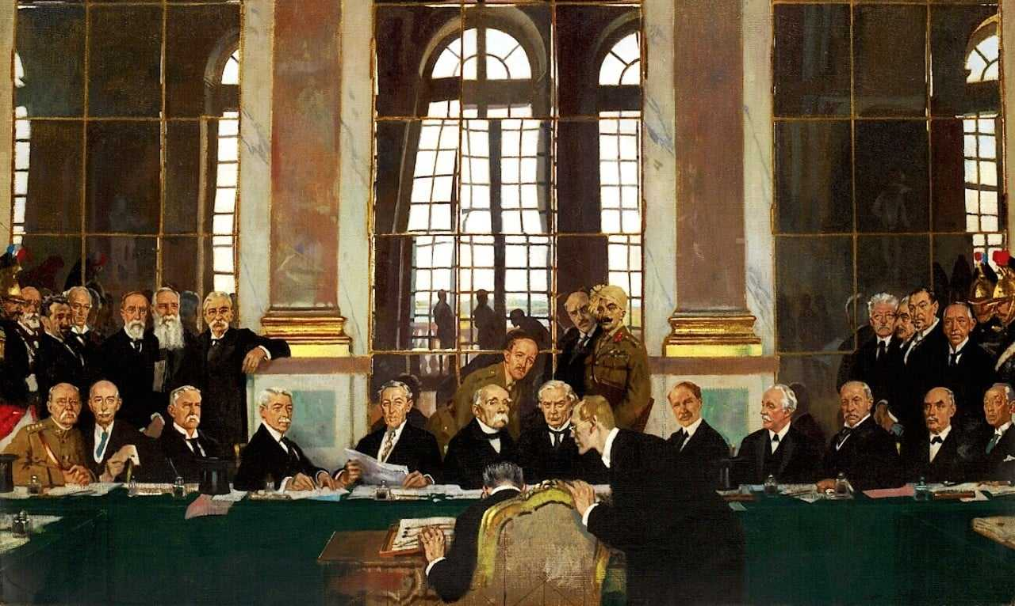
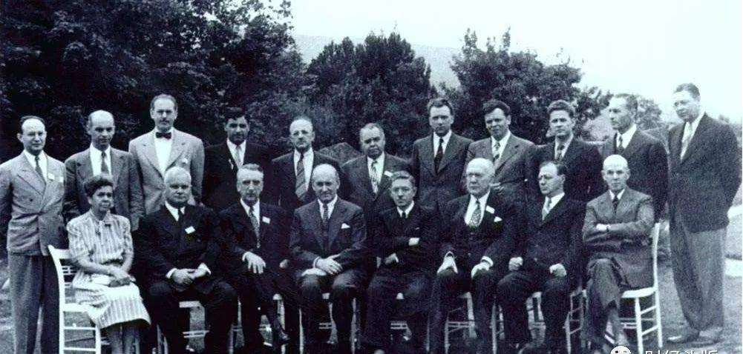
一、国际政治体系的含义
国际政治体系是国际政治的力量和制度规则的体系性体现，是国际政治主体按照特定结构和样式构成的国际政治格局和规则的整体系统。
国际政治体系主要包括两方面内容：
一是国际政治力量集合；
二是国际政治运行的整体规则和机制。
巴黎和会上签署《凡尔赛条约》
布雷顿森林会议

Slide 14
国际政治基本准则是指国际政治行为体在参与国际政治、处理对外关系时应遵循的基本行为规范。它既体现为国际法、国际条约等有形规则，也体现为在国际社会和政治生活中长期发展形成并得到多数国家认可的国际惯例等无形规则。国际法是以法律形式表现出来的国际关系，是主要调整国家之间关系的有法律约束力的原则、规则和制度的总称。
国际政治体系的基本特征：全球整体性、多极趋向性、多重复杂性、有序结构性。

Slide 15
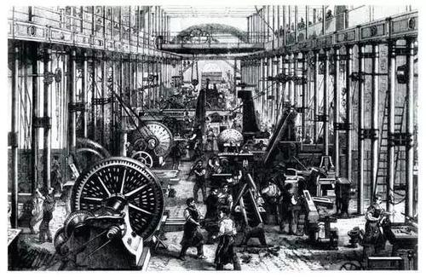
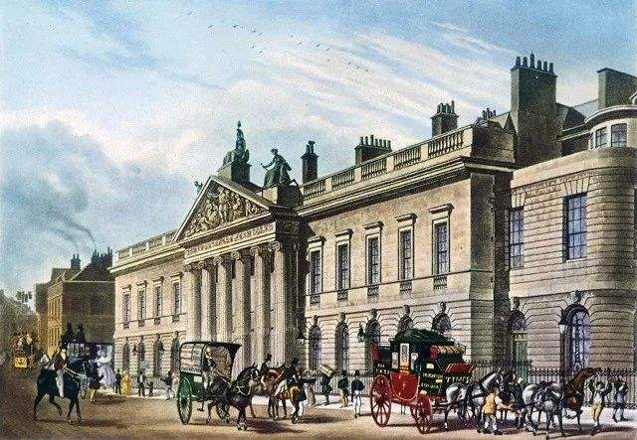
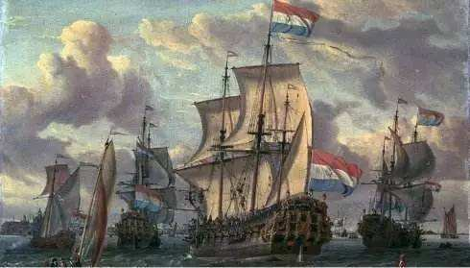
二、国际体系形成的条件
两次科技革命的推动
以蒸汽机的发明与应用为主要标志的第一次科技革命。
以电力工业发展为核心的第二次科技革命。
垄断的产生和发展
资本主义进入帝国主义时代之后，垄断资本的输出使资本主义国家与殖民地国家之间的经济联系进一步加深，并扩展到政治、文化等其他领域。
殖民扩张的全球化
资本主义的殖民扩张把世界各民族都纳入到资本主义体系之中，形成资本主义政治、经济、文化观念所支配的全球性的世界。

Slide 16

三、国际体系的历史演变
以欧洲为中心的国际体系(19世纪中叶到一战爆发)
冷战后国际体系
雅尔塔体系
（二战后到冷战结束）
凡尔赛-华盛顿体系
（一战结束后到二战爆发）

Slide 17
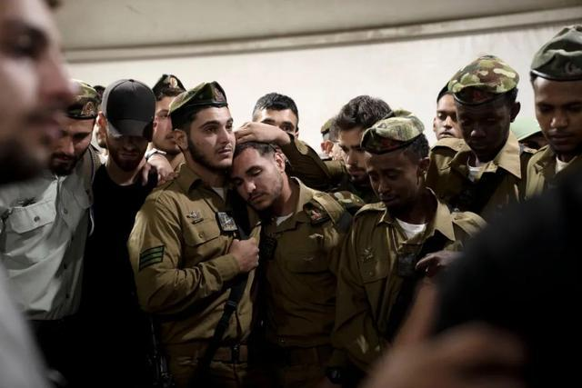
四、战争与和平
为什么会有战争？
人的侵略性
私有制
权力平衡
错觉与想象
权力等级
安全困境

Slide 18

和平
世界政府
集体安全
功能主义
民主
第三方协助
外交
维和

Slide 19
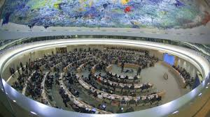
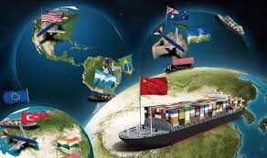
和平与发展的时代主题
战争与革命 → 和平与发展
和平是相对战争而言的，是指国际主体之间的非战争状态，它包括国家之间以协商、合作、竞争等方式共处。
发展是指经济、政治、科技、文化、社会、生态等各个领域文明水平和程度的提高。
和平与发展呈现相辅相成、互相促进的关系：维护和平是促进发展的根本前提；促进发展是维护和平的有力保障。

Slide 20
“ PART THREE”
中国的对外政策

Slide 21
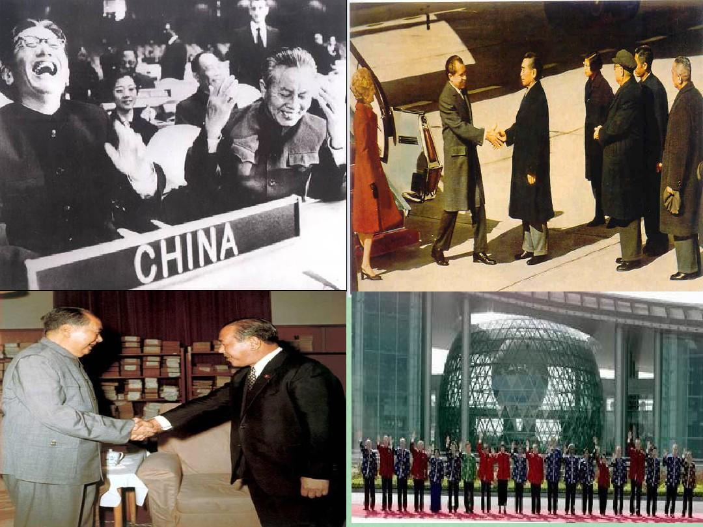
一、中国对外政策的演变
1.“一边倒”政策
2.联合亚非拉国家反对超级大国的政策
3.“一条线，一大片”政策与“三个世界”划分的思想
4.以经济建设为中心的和平外交政策
5.建立国际新秩序
6.推动建设和谐世界

Slide 22
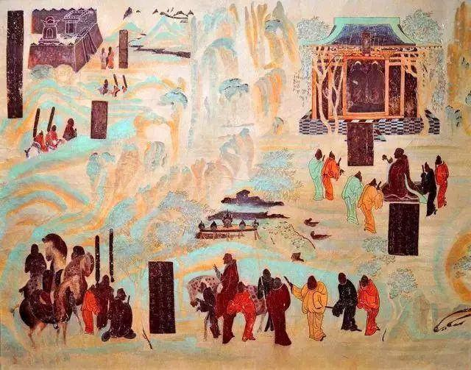
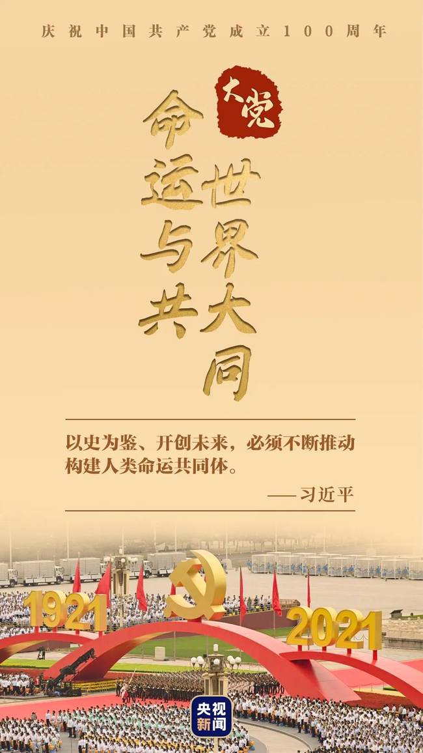
二、开创新时代中国特色大国外交新局面
构建人类命运共同体。
构建新型国际关系。
践行正确的义利观。
引领全球治理体制变革。
推进“一带一路”建设。

Slide 23
